Slide 1
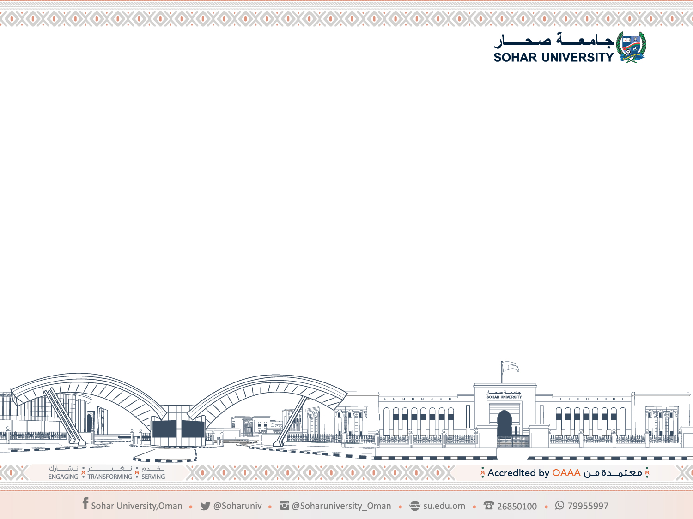
المحاضرة 13
الفكر التربوي في عمان
2023
قضايا تربوية معاصرة في الفكر التربوي

Slide 2
أهم القضايا المعاصرة في الفكر التروي وتحدياته
الفكر التربوى والأزمة التربوية المعاصر: أرجع الكثير من الكتاب الأزمات التى تعانيها التربية بأوضاعها المعاصرة إلى قلة فعاليات الفكر المحرك لها نتيجة أنه مازال فى كثير من أفاقه يتسم بالأفكار المتناقضة, إضافة إلى إتسامه فى كثير من الحالات بالأفكار المسطحة وإنه إذا كان هناك جهود فكرية تربوية لمواجهة هذه الأزمات قد دونت وكتبت, فإنها بحاجة اليوم إلى مراجعة وتقويم وإعادة صياغة بما يخدم الفكر التربوى وذلك بفهم هذه الجهود ووضع سائر الضوابط اللازمة لتفعيلها وتحديد الأدوار اللازمة لتنفيذها.
الفكر والإنتاج التربوى: تظهر المؤشرات قلة فعالية الإنتاج الفكرى فى الواقع التربوى حيث أن هذا الإنتاج الفكرى لم يتعرض لعمليات نقد وتحليل حقيقى وصادق لمعرفة مدى إسهاماته فى ترقية الواقع التعليمى, وفى مواكبته للفكر التربوى العالمى. ومن ثم تعد عمليات النقد لهذا الإنتاج ضرورة من أجل نموه وتقويم مساراته حتى يستطيع التأثير فى مسارات الفكر التربوى العالمى المعاصر.

Slide 3
الفكر والتجديد التربوى: حيث تساعد دراسة حركة الفكر التربوى ورصد تطوره فى الرؤية الواقعية والمتبصرة لعمليات التحديث التى تجرى, وعلى ذلك يعتبر التحديث التربوى محاولة لعصرنة النظام التربوى, والتحديث التربوى الذى يتم السعى إليه للوصول إلى الغايات البعيدة هو مجاراة روح العصر من التقدم العلمى ولكن فى ضوء من الواقع الإجتماعى والقيم الأخلاقية والإمكانات البشرية والفنية والمادية الحاكمة للمجتمع.
الفكر التربوى وتقويم الفلسفات التربوية: تؤكد دراسة الفلسفات التربوية المختلفة أن تطور الفكر التربوى يستطيع أن يعطى صورة بقدر المستطاع عن النظريات الحاكمة للمجتمعات الإنسانية, حيث أن الوقوف على طبيعة هذه الفلسفات ورصد حركتها فى بناء الإنسان فى ذاته وفى تفاعله مع قوى الطبيعة والمجتمع من حوله يعد أمراً بالغ الأهمية فى تحقيق المبتغى من وراء دراسة هذه الفلسفات.
الفكر التربوى والبناء الحضارى للأمة: تعد دراسة تطور الفكر التربوى من الأمور المهمة فى البناء الحضارى للمجتمع نظراً للظروف التى يمر بها, فإصلاح الفكر وإعادة التشكيل وتصويب مسار المعرفة إنما يستدعى رؤية شاملة ومتوازنة ومتكاملة.
المساهمة فى معرفة التراث التربوى: إن دراسة الفكر التربوى من شأنها أن تسهم فى معرفة التراث التربوى بما يحويه هذا التراث من كل ما خلفه الإنسان من موروثات فكرية أو نشاط بشرى مكتسب يتوارثه الأفراد بما يسهم فى إستلهام خبرات تساعد فى حل ما يواجهه المجتمع من مشكلات حاضرة.

Slide 4
عندما بدا العالم الإسلامي ينفتح على الغرب في مطلع القرن التاسع عشر ، كان قد استسلم لحاله من الجمود وبحاله من الانبهار التي غمرته بما رأى من صور لتقدم غربية .
وترتب على هذا الانبهار اندفاع مؤسف لنماذج وأفكار لتربية الإنسان مستمدة في الغالب والأعم من حملة المفكرين والفلاسفة الغربيين دون وعي بان تربية الإنسان عملية تخضع لأصول وقواعد تستفد من ثوابت المجتمع الذي تربى فيه هذا الإنسان واخفت هذه الحالة من الإبهار الكثير من العيوب الأساسية في التربية الغربية .
وعلى الرغم مما بذلته الدول الإسلامية من جهود لا تنكر لتطوير التعليم فيها إلا أن هذه الجهود لم توفق تماما في إتاحة الفرص لها للتحول إلى الطور الصناعي والرأسمالي وإنما أنتجت عدد من السلبيات المعوقة من بينها :

Slide 5
1-انتشار البطالة بين الخريجين وعجز عن ممارسة الإعمال ،إذا لم يتيسر لهم عمل في الأدوار التي حدد لهم التعليم الجديد
2-أصبح المحور الأساسي للحياة الاجتماعية في البلدان النامية هو الاغتراب الثقافي ويحتمل
ذلك في استعمال هذا الأقطار للقيم وأنماط الحياة السائدة في الدول الصناعية المتقدمة بدل تطوير القيم المحلية وأنماط الحياة الأصلية .
3-ازدواج شخصية الفرد الذي يذهب للدراسة في الأكاديميات الأوربية والأمريكية وازدواجية في اللغة والثقافة فلا يستطيع أن يتخلص منها طول حياته ينتهي بة إلى دمار ثقافي .
4-تشويه شخصية الشعوب في البلدان النامية وإبقائها ضحية الاغتراب الثقافي والتمزق الاجتماعي وإشاعة قيم ولغة المستثمرين فيها على حساب القيم واللغة المحلية وإهمال الثقافة القومية إلا ما يدعم الحاكمة .
من اجل هذا كان لابد للشعوب الإسلامية أن تسعى لإقامة تربية إسلامية نبع من مصدرين الإسلام الأساسية ، وهما القران والسنة حتى يمكن إيجاد شخصية إسلامية قادرة على القيام بتعبة خلافة الله على الأرض وأعمارها

Slide 6
أهمية تجديد الفكر التربوي الإسلامي:
كل ما في الخليقة يتجدد ويتغير باستمرار- تلك سنة الله في خلقه -والكائنات الحية تتجدد وتتغير وفق تغير الظروف الطبيعية من الخارج ووفق فعالية الجسم والفكر من الداخل.
ولما كان الفكر التربوي في العالم الإسلامي نتاجاً لحيوية الإنسان المسلم فإنه يخضع بدوره للناموس العام، ناموس التطور والتجدد. والمجتمعات الإسلامية تتطور وتتجدد كلما دأبت على تجديد فكرها التربوي وترقد وتتخلف كلما توقف وتخلف فكرها التربوي.
وتجديد الفكر التربوي لا يعني هدم أو مسخ ما هو قائم بل يعني إدامته مع إصلاح ما انتابه من خلل وإضافة ما تتطلبه الأحوال والحاجات الجديدة من إضافات، وحذف ما أصبح غير لازم للظروف المستجدة. وإن الدعوة إلى التجديد ليست بدعة بل هي جزء من تعاليم الإسلام الخالدة التي وردت في الحديث الشريف: ((إن الله تعالى يبعث لهذه الأمة على رأس كل مائة سنة مَن يجدد لها أمر دينها)).

Slide 7
وتجديد الفكر التربوي الإسلامي يتطلب إعادة النظر في شؤون التربية الإسلامية كما تمارس اليوم في البيت وفي المدرسة وفي البيئة الثالثة وما تحويه من مؤسسات دينية واجتماعية واقتصادية وسياسية.
فقد تقدم المسلمون يوم كان الفكر التربوي الإسلامي حياً نامياً متجدداً وتأخر المسلمون يوم ركد الفكر التربوي الإسلامي وساد العالم الإسلامي الجمود الفكري والتعصب والتشرذم. فإذا شاء المسلمون اليوم تحقيق النهضة الشاملة والارتقاء لابد لهم أن يفكروا في تجديد التربية ويتساءلوا ما هو التجديد الذي نريده للفكر التربوي الإسلامي وما هو مصدره؟
إن التجديد الذي نريده للفكر التربوي الإسلامي ينبع من درسنا:
1 ـ دراسة جديدة متعمقة وشاملة للقرآن الكريم والسنة النبوية الشريفة وتراثنا التربوي الإسلامي.
2 ـ مشاكلنا الإسلامية المعاصرة وآمالنا وطموحاتنا المستقبلية.
3 ـ درسنا للتطورات العلمية والتقنيات وما يرافقها من تنظيمات تربوية واقتصادية واجتماعية في البلاد المتقدمة

Slide 8


